Slide 1


ĐỒ ÁN NOSQL
ĐỀ XUẤT SẢN PHẨM LIÊN QUAN ĐẾN KHÁCH HÀNG
Cơ sở dữ liệu đồ thị
Nhóm 5

Slide 2

DANH SÁCH THÀNH VIÊN
2001207169 – Nguyễn Việt Thành
2001200678 – Hồ Phạm Trường An
2001200060 – Nguyễn Văn Dũng

Slide 3
Nội dung
Các nội dung chính cần trình bày
1
Giới thiệu CSDL
2
Giới thiệu đề tài
3
Thiết kế CSDL
4
Mô tả CSDL
5
Hiện thực hóa
6
Tổng kết

Slide 4

ĐỒ ÁN NOSQL
GIỚI THIỆU
Giới thiệu về csdl NoSQL - csdl đồ thị Neo4J

Slide 5
– Khái niệm cơ sở dữ liệu NoSql
Cơ sở dữ liệu NoSQL là một loại cơ sở dữ liệu không sử dụng mô hình quan hệ (RDBMS). Thay vào đó, chúng sử dụng các mô hình dữ liệu khác nhau, chẳng hạn như đồ thị, khóa - giá trị, hàng đợi và cột.
– Khái niệm cơ sở dữ liệu đồ thị Neo4J
Neo4j là một cơ sở dữ liệu đồ thị mã nguồn mở, phân tán, được sử dụng để lưu trữ và truy vấn dữ liệu dưới dạng đồ thị. Trong một đồ thị, dữ liệu được lưu trữ dưới dạng các nút (node) và các cạnh (edge) kết nối các nút với nhau. Các nút đại diện cho các thực thể, chẳng hạn như người, địa điểm hoặc sản phẩm, trong khi các cạnh đại diện cho các mối quan hệ giữa các thực thể đó.

Slide 6
MÔ TẢ ĐỀ TÀI
Tâm lý chung của khách hàng là mong muốn tìm được sản phẩm phù hợp với nhu cầu và sở thích của mình. Vì vậy, trong kinh doanh, các cửa hàng luôn chú trọng tới việc đề xuất sản phẩm liên quan đến khách hàng với mong muốn tăng tỷ lệ chốt đơn hàng. Việc đề xuất sản phẩm dựa trên nhu cầu và sở thích của khách hàng chính là cách giúp cửa hàng tăng doanh thu và xây dựng mối quan hệ lâu dài với khách hàng.
Việc đề xuất sản phẩm liên quan đến khách hàng là một trong những cách hiệu quả để tăng doanh thu và xây dựng mối quan hệ lâu dài với khách hàng. Các cửa hàng cần chú trọng tới việc thu thập và phân tích dữ liệu để đề xuất sản phẩm phù hợp với nhu cầu và sở thích của khách hàng.

Slide 7
LÝ DO CHỌN ĐỀ TÀI
Chúng em chọn đề tài này để tận dụng sức mạnh của Cơ sở dữ liệu đồ thị, một cách hiệu quả để lưu trữ và thăm dò các mối quan hệ phức tạp giữa các yếu tố khách hàng, sản phẩm và dịch vụ. Thiết kế CSDL đồ thị sẽ giúp chúng em hiểu rõ hơn về cách mà các khách hàng tương tác với sản phẩm và dịch vụ của chúng em, từ đó cải thiện trải nghiệm của họ.
Việc xây dựng ứng dụng minh họa đi kèm với CSDL đồ thị sẽ giúp chúng em trực quan hóa dữ liệu và cung cấp thông tin chi tiết cho các bộ phận quản lý và tiếp thị trong việc đưa ra quyết định chiến lược. Ngoài ra, ứng dụng này cũng giúp tạo ra một kênh giao tiếp hiệu quả với khách hàng, giúp họ tìm hiểu về sản phẩm và dịch vụ của chúng em một cách dễ dàng hơn.

Slide 8
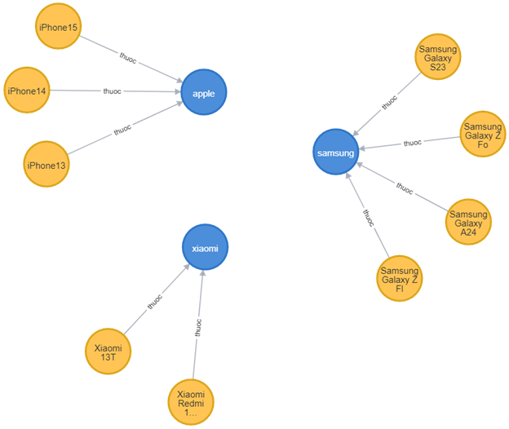
THIẾT KẾ CSDL ĐỒ THỊ

Slide 9
MÔ TẢ CSDL ĐỒ THỊ
Cơ sở dữ liệu đồ thị trong đề tài này bao gồm ba loại nút chính: "Brand" (Thương hiệu), "Product" (Sản phẩm), và "Customer" (Khách hàng). Các nút này đại diện cho các yếu tố cốt lõi trong mô hình kinh doanh của doanh nghiệp và có vai trò quan trọng trong việc theo dõi và quản lý thông tin liên quan đến khách hàng và sản phẩm.

Slide 10
Nút "Brand" (Thương hiệu): Nút này đại diện cho các thương hiệu hoặc nhãn hiệu mà doanh nghiệp đại diện. Mỗi nút "Brand" chứa thông tin về tên thương hiệu. Thương hiệu thường có mối quan hệ với các sản phẩm mà họ sản xuất hoặc cung cấp.
Nút "Product" (Sản phẩm): Nút này biểu thị các sản phẩm hoặc dịch vụ mà thương hiệu cung cấp. Mỗi nút "Product" chứa thông tin chi tiết về sản phẩm, bao gồm tên, giá cả, ram . Sản phẩm có mối quan hệ với thương hiệu.
Nút "Customer" (Khách hàng): Nút này đại diện cho thông tin cá nhân của khách hàng mà doanh nghiệp phục vụ. Mỗi nút "Customer" chứa thông tin như tên, sở thích. Khách hàng có mối quan hệ với thương hiệu thông qua các sở thích.

Slide 11

Cơ sở dữ liệu đồ thị này cho phép thể hiện mối quan hệ phức tạp giữa các nút.
Ví dụ, một khách hàng có thể được đề xuất nhiều sản phẩm từ cùng một thương hiệu hoặc từ nhiều thương hiệu khác nhau. Đồng thời, sản phẩm chỉ có thể thuộc về một hoặc. Việc này giúp cung cấp cái nhìn toàn diện và phức tạp hơn về tương tác giữa khách hàng, sản phẩm và thương hiệu trong mô hình kinh doanh, giúp doanh nghiệp hiểu rõ hơn và tối ưu hóa quản lý thông tin liên quan đến họ.

Slide 12
MỘT SỐ CÂU LỆNH NEO4J
Thao tác trên nút:
Thêm nút thương hiệu:
create(b:brand{name:'<Tên_thương_hiệu>'}) return b;
Ví dụ: create(b:brand{name:'apple'}) return b;
Thêm nút sản phẩm:
create(p:product{name:'<Tên_sản_phẩm>'}) return p;
Ví dụ: create(p:product{name:'iPhone15',gia:'31000000',ram:'512GB'}) return p;

Slide 13
MỘT SỐ CÂU LỆNH NEO4J
Xóa nút sản phẩm:
MATCH (p:product {name: '<Tên_sản_phẩm>'}) DETACH DELETE p;
Ví dụ: MATCH (p:product {name: ' iPhone15'}) DETACH DELETE p;
Sửa tên sản phẩm:
MATCH (p:product {name: '<Tên_sản_phẩm>'})
SET p.name = '<Tên_mới_của_sản_phẩm>'
RETURN p.name;
Ví dụ: MATCH (p:product {name: ' iPhone15'})
SET p.name = ' iPhone15 Pro Max'
RETURN p.name;

Slide 14
MỘT SỐ CÂU LỆNH NEO4J
Thao tác trên mối liên kết:
Tạo liên kết sản phẩm thuộc thương hiệu:
MATCH(b:brand),(p:product)
WHERE b.name='<Tên_thương_hiệu>' and p.name='<Tên_sản_phẩm>'
CREATE (p)-[:thuoc]->(b)
RETURN p,b
Ví dụ:
MATCH(b:brand),(p:product)
WHERE b.name='apple' and p.name='iPhone15'
CREATE (p)-[:thuoc]->(b)
RETURN p,b

Slide 15
MỘT SỐ CÂU LỆNH NEO4J
Một số câu truy vấn
Đề xuất sản phẩm hãng Apple với giá trên 20 triệu.
MATCH (b:brand{name:'apple'})<-[:thuoc]-(p:product)
WHERE toInteger(p.gia) > 20000000
RETURN p
Đề xuất tất cả sản phẩm với giá trong khoảng 10 - 20 triệu.
MATCH (p:product)
WHERE p.gia < 10000000 OR p.gia > 20000000
RETURN p
Đề xuất tất cả sản phẩm hãng Samsung
MATCH (b:brand{name:'samsung'})<-[:thuoc]-(p:product)
RETURN p

Slide 16
ĐỒ ÁN NOSQL
HIỆN THỰC HÓA Ý TƯỞNG
Thiết kế ứng dụng trên Java

Slide 17
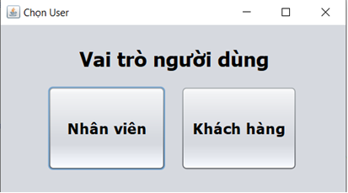
GIAO DIỆN CHỌN NGƯỜI DÙNG
Tại Form này người dùng sẽ có 2 sự lựa chọn để thực hiện các chức năng ứng theo tên của các nút là Nhân viên và Khách hàng

Slide 18
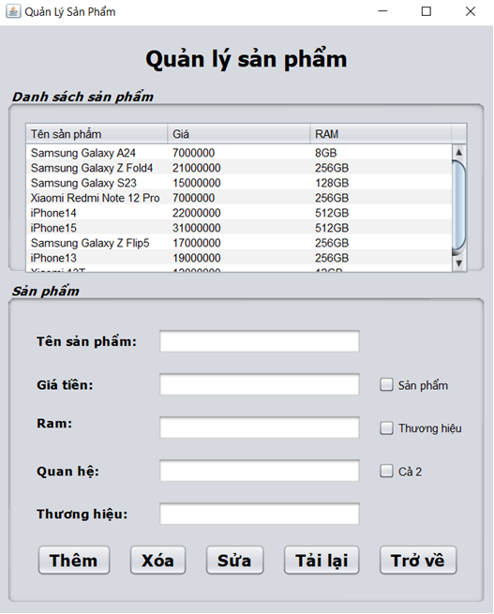
GIAO DIỆN QUẢN LÝ SẢN PHẨM
Khi chọn vào nút Nhân viên
Đây là nơi để thực hiện các thao tác thêm, xóa, sửa sản phẩm hay thương hiệu cũng như khởi tạo các mối quan hệ giữa các nút với nhau ở cơ sở dữ liệu đồ thị.

Slide 19
GIAO DIỆN QUẢN LÝ SẢN PHẨM
Khi thực hiện chức năng thêm, có 3 trường hợp để thực hiện thao tác:
Sản phẩm: Khi không nhập Textfield thương hiệu chỉ thêm 1 nút sản phẩm mới hoàn toàn không được liên kết với bất kỳ nút thương hiệu nào trong cơ sở dữ liệu. Ngược lại khi nhập vào Textfield thương hiệu thì sẽ xuất hiện 2 trường hợp. Trường hợp chưa tồn tại thương hiệu trong cơ sở dữ liệu thì sẽ xuất ra thông báo. Ngược lại khi đã có thương hiệu rồi, sẽ thực hiện thêm 1 nút và nối quan hệ tới thương hiệu đó.
Thương hiệu: Chỉ thêm 1 nút thương hiệu vào cơ sở dữ liệu đồ thị.
Cả 2: Tạo mới hoàn toàn 1 nút sản phẩm và 1 nút thương hiệu liên kết với nhau.

Slide 20
GIAO DIỆN QUẢN LÝ SẢN PHẨM
Khi thực hiện chức năng xóa, cũng tương tự như chức năng thêm tuy nhiên nó đơn giản hơn là sẽ xóa 1 sản phẩm hoặc 1 thương hiệu hoặc là cả 2 tùy vào lựa chọn của người dùng.
Khi thực hiện chức năng sửa bởi vì 1 vài khó khăn trong quá trình vận hành nên chúng em đã thể hiện chức năng sửa ở 1 form khác.

Slide 21
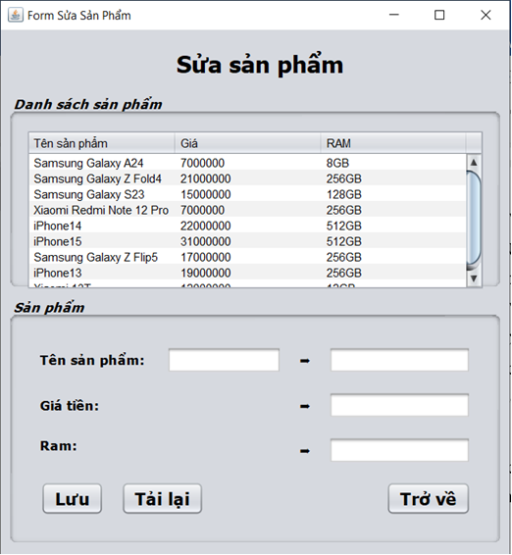
GIAO DIỆN SỬA SẢN PHẨM
Tại đây chỉ cần nhập tên sản phẩm rồi chỉnh sửa các thông số ở các hàng tương ứng.

Slide 22
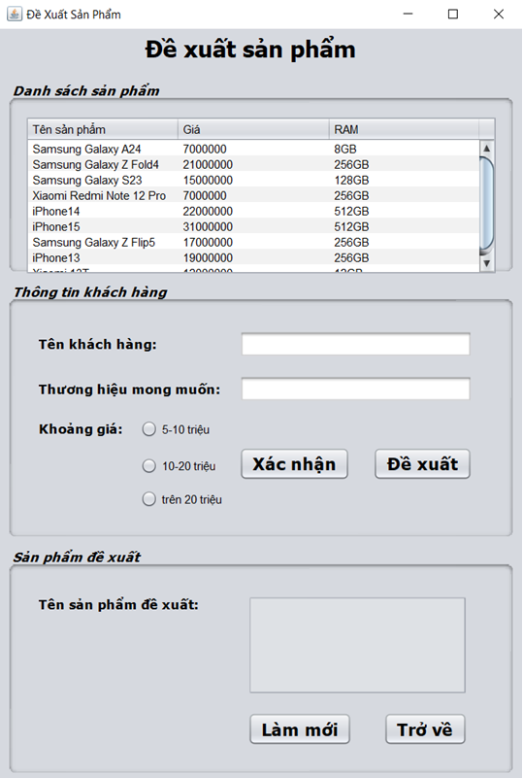
GIAO DIỆN ĐỀ XUẤT SẢN PHẨM
Khi chọn vào nút Khách hàng
Đây là nơi thực hiện chức năng chính của đề tài, tại đây chỉ cần nhập thông tin khách hàng, sở thích, mức giá mong muốn của bản thân khách hàng (nếu cần) để hệ thống thực hiện các chức năng truy vấn và đề xuất sản phẩm phù hợp với các yêu cầu của khách hàng.

Slide 23
ĐỒ ÁN NOSQL
TỔNG KẾT
Những kinh nghiệm rút ra trong quá trình thực hiện đồ án

Slide 24
Qua quá trình phân tích và nghiên cứu đề tài được giao, nhóm chúng em đã giải quyết được những yêu cầu cơ bản của công việc đề xuất sản phẩm liên quan đến khách hàng và đưa ra được các báo cáo có thể đáp ứng được một phần các công việc đề xuất sản phẩm liên quan đến khách hàng. Tuy nhiên, chương trình vẫn còn một số hạn chế như:
Chưa mang tính chuyên nghiệp cao, chưa giải quyết được trọn vẹn những vấn đề nảy sinh trong quá trình đề xuất sản phẩm liên quan đến khách hàng.
Chưa đạt tính thẩm mỹ cao, chương trình còn nhiều phần thiếu sót.
Do thời gian làm đề tài có giới hạn, nên chương trình cũng chưa phản ánh đầy đủ các vấn đề liên quan.
Nhóm chúng em rất mong nhận được sự chỉ dẫn đóng góp, bổ sung ý kiến của các thầy cô và bạn bè để phần mềm này được hoàn thiện hơn.

Slide 25


